Slide 1
全连接神经网络
Fully-connected neural network
Reporter: Jiaying Zhou
2020.3.28

Slide 2
目 录
CONTENTS
背景
01
全连接神经网络
02
用Pytorch搭建
03
总结
04

Slide 3
01
背景
PART

Slide 4
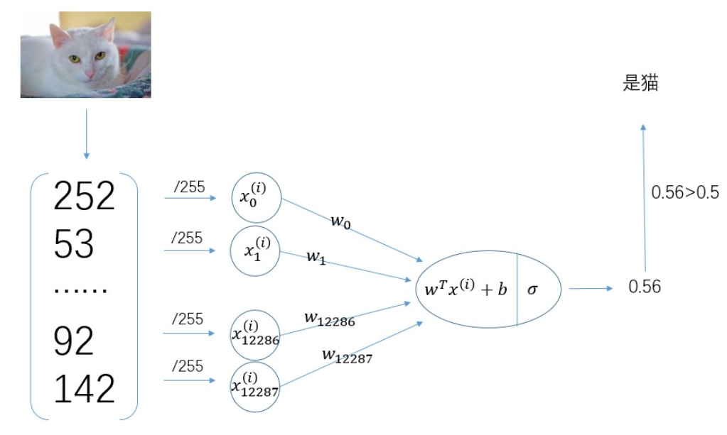
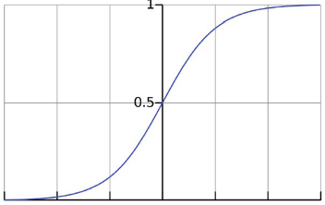
二分类
简单逻辑回归取得稍大于随机预测结果
能否更加准确？提高正确率？
Notes:
在第四节课中，我们使用了简单的逻辑回归，对猫和非猫的图片进行二分类，取得了稍微大于随机预测的结果。探索改进模型，提高准确率

Slide 5
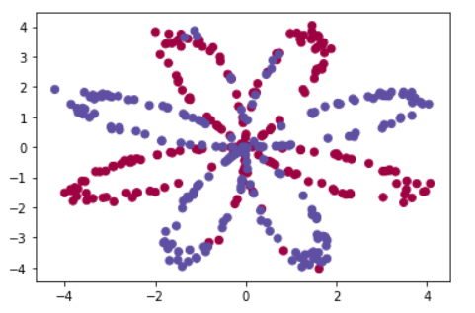
花瓣数据集
数据集概览：
400个红色或蓝色点的构成，形如花朵
4片蓝色“花瓣”，4片红色“花瓣”
样本数据组成：
样本特征：点在图像上的位置（x₁，x₂）
样本标签：红色（0），蓝色（1）

Slide 6
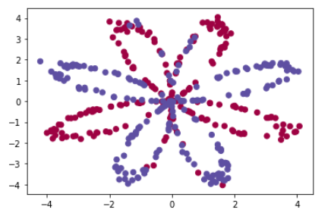
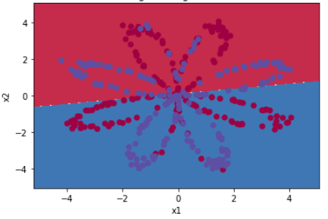
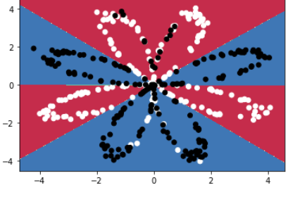

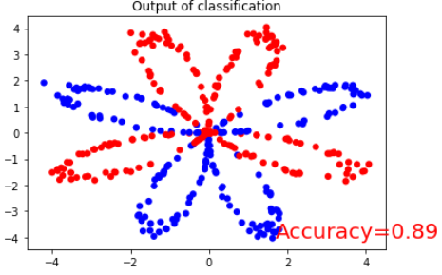
花瓣数据集的非线性分类
Logistic Regression
增加隐藏层
Accuracy ：47 %
How?
Notes:
数据集呈现出“花瓣”形状，花瓣有蓝色和红色两种颜色，每种颜色各4瓣。接下来的任务就是对这些不同颜色的花瓣进行分类，理想的分类效果是不同颜色的花瓣被分到一类中。

Slide 7
02
全连接神经网络
PART

Slide 8
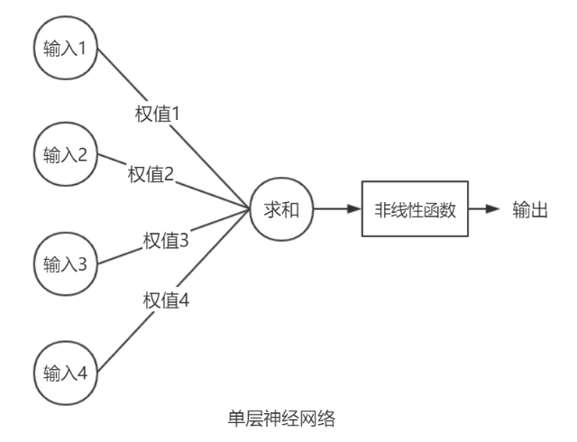
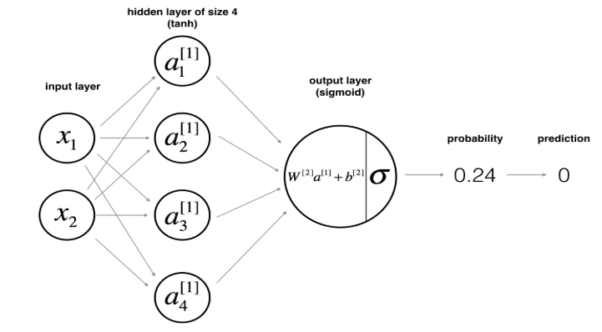
隐藏层
隐藏层
(Hidden Layer)
数学意义——坐标变换：将空间的“维度”和“方向”进行扭曲，以方便输出层进行分类
模型意义——从底层特征（例如像素）获得更高层的“特征”（亮度、色彩分布等），使分类变得更可行
隐藏层的解释是神经网络理论研究的前沿
Notes:
除输入层和输出层之外的其他各层叫做隐藏层
隐藏层的解释是一个复杂的尚未完全解决的神经网络问题，并且是神经网络理论研究的前沿

Slide 9
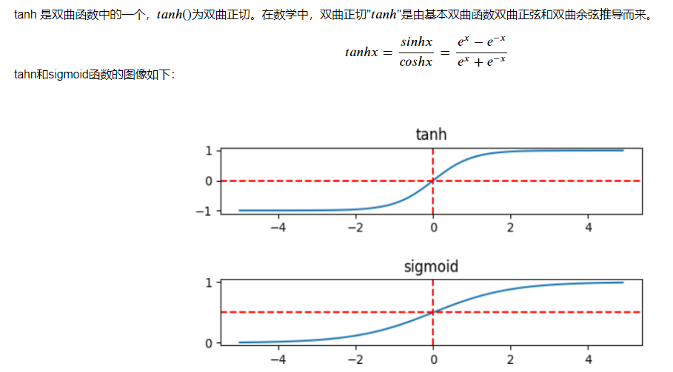
隐藏层激活函数——tanh
在隐藏层，tanh函数要优于sigmoid函数，优势在于数据的平均值为0，有类似数据中心化的效果。
但在输出层，sigmoid也许会优于tanh函数，原因在于你希望输出结果的概率落在0 ~ 1 之间。
Notes:
双曲正弦
在隐藏层，tanh函数要优于sigmoid函数，可以认为是sigmoid的平移版本，优势在于其取值范围介于-1 ~ 1之间，数据的平均值为0，而不像sigmoid为0.5，有类似数据中心化的效果。
但在输出层，sigmoid也许会优于tanh函数，原因在于你希望输出结果的概率落在0 ~ 1 之间，比如二元分类，sigmoid可作为输出层的激活函数。

Slide 10
为什么增加隐藏层可以提高分类效果
单一神经元只有一个线性函数和一个非线性函数，而隐藏层为输入和输出之间增加了一个或多个线性函数和一个非线性函数，从而提高了其对非线性数据的分类效果。
数学意义——坐标变换，将空间的“维度”和“方向”进行扭曲，增强了非线性分类的能力。
模型意义——从底层特征（例如像素）获得更高层的“特征”（亮度、色彩分布等），从而提高了分类的准确率。

Slide 11
全连接神经网络
"全连接"含义
在一个多层神经网络中，对第n-1层和n层而言:
n-1层的任意一个节点，都和第n层所有节点有连接。即第n层的每个节点在进行计算的时候，激活函数的输入是n-1层所有节点的加权。故称此网络为“全连接神经网络”。
全连接是一种不错的模式，但是网络很大的时候，训练速度会很慢。部分连接就是认为的切断某两个节点直接的连接，这样训练时计算量大大减小.

Slide 12
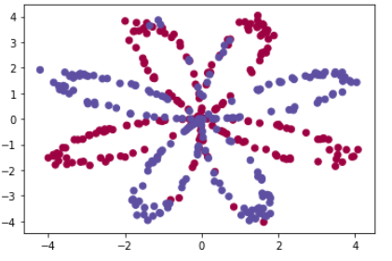
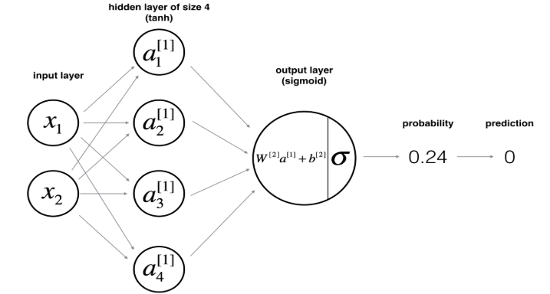
全连接网络分析
网络由输入层(input layer)、隐藏层(hidden layer)、输出层(output layer)组成。
输入层和输出层的大小分别为2和1，对应点二维坐标的输入和一个在[0,1]之间的概率输出，若输出≥0.5则标记为1（红色），＜0.5则标记为0（蓝色）。
图中的隐藏层大小为4，激活函数为tanh。输出层的激活函数为sigmoid。
Notes:
在这个神经网络中，每个圆圈代表一个神经元。
网络由输入层(input layer)、隐藏层(hidden layer)、输出层(output layer)组成。输入层和输出层的大小分别为2和1，对应点二维坐标的输入和一个在[0,1]之间的概率输出，若输出≥0.5则标记为1（红色），＜0.5则标记为0（蓝色）。
隐藏层的大小可以根据需求设定，上图中的隐藏层大小为4。
隐藏层的激活函数为tanh，输出层的激活函数为sigmoid。

Slide 13
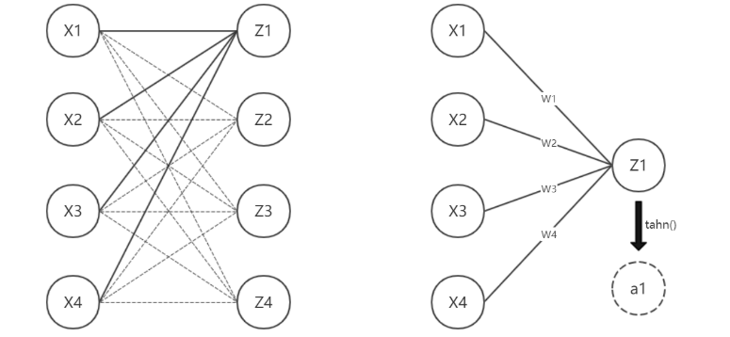

神经网络正向传播过程
Notes:
当我们从输入层向神经网络输入点的坐标时，我们通过将坐标“展开”为一列神经元来可视化网络，如下图左半部分所示。
假设我们考察神经网络第一层到第二层之间的连接，让我们集中注意力到第一个输出神经元的连接，我们将这个神经元标记为𝑧[1]1z1[1]，其中上标"[1]"代表这是从网络第一层到第二层，下标"1"代表这是下一层的第一个神经元。并将每个输入神经元和相应的权重标记为𝑥𝑖xi和𝑤𝑖wi,其中"i"代表第i个输入神经元。
那么此图右边的权重公式为：

Slide 14


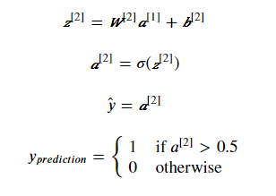
神经网络正向传播过程
Z₁^{[1]}
tanh( )
Z^{[2]}
sigmoid( )

Slide 15
03
用Pytorch搭建
神经网络
PART

Slide 16
构建数据集
使用pytorch的dataset类构建数据集类
使用Dataloader类数据集进行批量读取
dataset类需要重写：
__getitem__函数获取每一个数据
__len__函数获取数据集的数据个数。

Slide 17
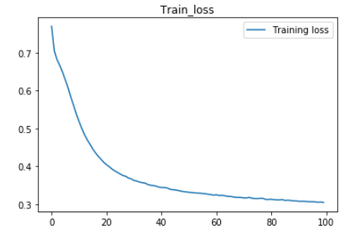
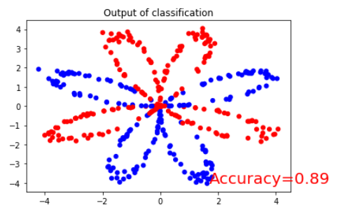
训练结果

Slide 18
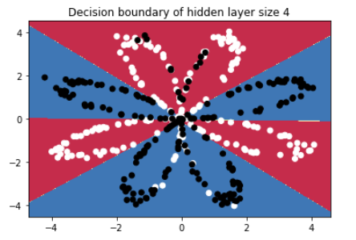
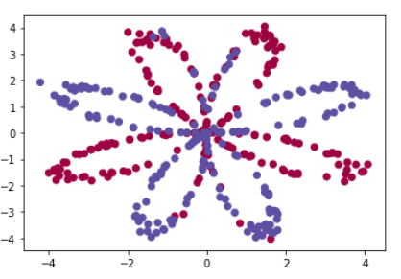
预测结果
可以看到现在我们的数据已经被非线性分类，每一瓣花瓣都被分开了。

Slide 19
隐藏层
隐藏层的意义
把输入数据的特征，抽象到另一个维度空间，来展现其更抽象化的特征，这些特征能更好的进行线性划分。
例如本次课程的"花瓣"数据集。在二维平面上面无法实现线性划分，但是通过隐藏层的变换，将它映射到三维或是更高维度的空间，在某一个维度空间上，该数据集就变成了线性可分，再经过输出层的激活函数，最终达到了非线性的分类效果。

Slide 20
隐藏层
不同的隐藏层大小对分类结果的影响
把一个神经元（感知器）的作用理解成为一种线性划分方式。
一个决策边界，一个神经元，就是线性划分；多个神经元，就是多个线性划分，而多个线性划分就是不断在逼近决策边界。所以一个决策边界就是由多个线性划分组成的。
如果神经元的个数很少，那么划分结果接近于线性划分，和真实的分类边界相去甚远，造成欠拟合。
如果神经元数量过多，会导致有多个线性划分，决策边界变扭曲，造成过拟合
Notes:
隐藏层大小（size）即隐藏层中使用的神经元个数。
换一个角度来说神经元，把它理解为学习到一种东西的物体，如果这种物体很少，就很难学到样本的特点，也就是欠拟合；如果这种物体越多，学到的东西就越来越像样本，也就是过拟合

Slide 21
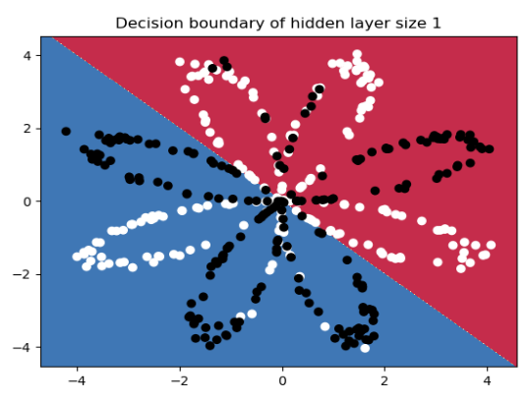
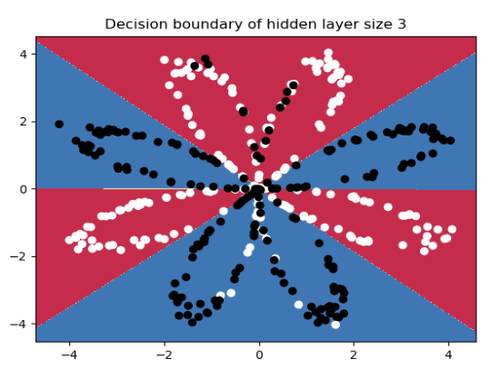
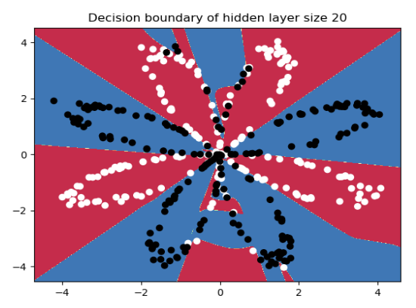
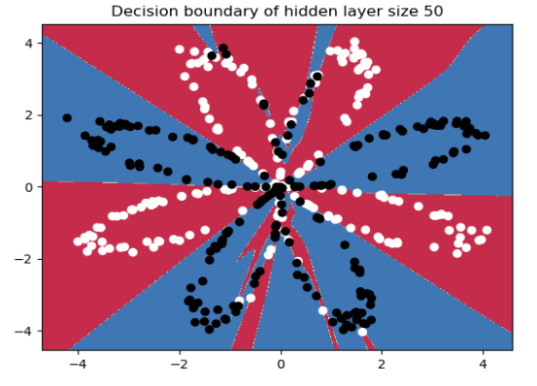
隐藏层
不同的隐藏层大小对分类结果的影响

Slide 22
04
总结
PART

Slide 23
总结
本次课程我们针对非线性可分的数据，将简单的逻辑回归模型进行改进，通过增添隐藏层的方法搭建了一个简单的全连接神经网络，实现了对"花瓣"数据集的非线性分类。
在本课程中，我们学习了全连接神经网络的含义及其计算方法，学习使用pytorch深度学习框架帮助构建模型，分析隐藏层对于神经网络分类的作用，最后观察了数据集的两种常见现象——欠拟合和过拟合的情况。

Slide 24
谢谢观看

